Slide 1

Solidity 编译器探究——基于0.8.13版本
2022.04.10 肖遥

Slide 2
为什么探究 Solidity 编译器
对加深 Solidity 理解有帮助
包含了一些对漏洞分析有用的静态分析模块
本身会存在一些 bug 或者 feature 导致 solidity 语言的漏洞
网络上很少能搜到 solc 源码相关资料
简单复习一下编译原理

Slide 3
1. 编译器架构
目录
2. 代码结构与工作流程
3. 核心代码分析
4. 通过 YUL 进行优化

Slide 4
编译器架构
https://lh3.googleusercontent.com/iK3RPzuccav334jqJgM8u5K4iprsXKH2HaOnD9vi0-3-_63pFRRvSB91EXDH4Z-GRjHmdVtvZlKzboXq2vo-hKahB13Z14ZP0t-QE_Hd8QtbsGuTbkcrLTCnPFp4etf4y1lJ7FM_j_5I67uBTYl_-db6RSyiNDTWOqb23MxCY-kdZFChMHMTZtAh0zHM_hMiaSOtdsgb0LQkblMPO8l0z1rVTyEK6BMEtqbt-mr0l3uBcF4wsyhDnWJT20f8mu_gImz5_kN8rOn0SPgI3-fHI_YQii1doA0dXqRYupE6gVWCTRmzxzB9zxS9MOapU7bPaR2ecZ3d1HdTCAaP_11M9Zs42TVb_Gh7W1GsgiqZCU1s5g3Rk3xOkx5_0BkI_G_J3O8pYxsN2CCPPf6Ul3N5jIvZWojygt_PWZnjss_av3q9ix6GlDcBowSl8-oifgiC410B4MkgaC7bVCFkoAo_wZ2ttfJuw2WVoTXub7JQjIcqrJj1MBbEwHrFMn7ZXRGH9TFiyKVXM7RbtH1IxN1TjGsZOsZT1lc5pVEhsm6qrFPOSv1xPEVzEFiQtlKpLnqe6x9els-WVU6_yqvyblBQQV7tF6B3XY6jCO9tBvwsGg_L3S2SgU9E2V_uyv0N6N6JFKDQzsSGBMgjqvMV9k4ODW_pkokTRSwUlfjGbUr9vbwso2mmk_jSZZlTE_DSkjIcP7BQnEjbshJjBDxfjV9zGweSGhHHNUAHt_6Lv1RS2cyYcKHNOg55tD2FzQ=w670-h874-no?authuser=0
词法分析
语法分析
检查
中间代码生成
代码优化
生成机器码

Slide 5
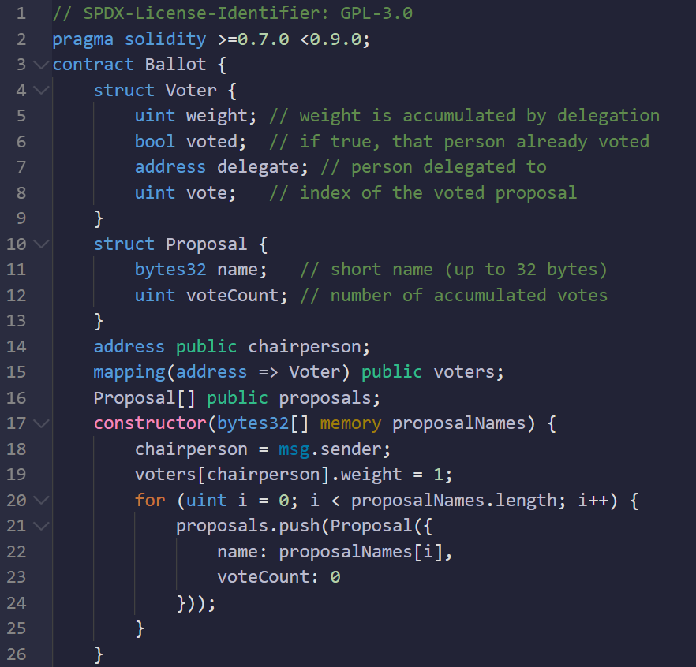
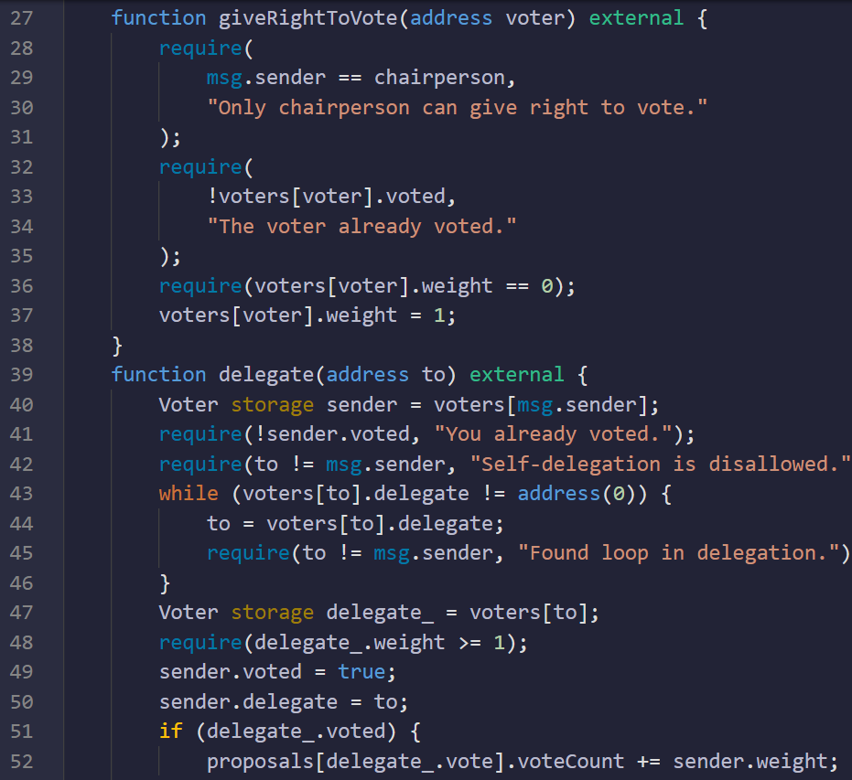
编译器架构——Solidity 语法词法

Slide 6
编译器架构——AST

Slide 7
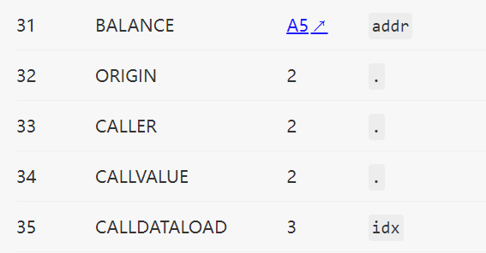
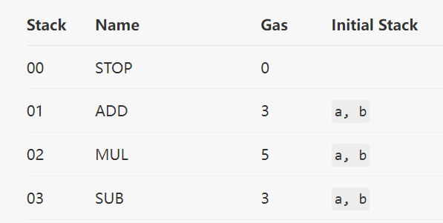
编译器架构——EVM 操作码
由于以太坊上智能合约是运行在 EVM 这个基于栈的虚拟机中，因此编译器最终生成的是字节码 EVM opcode，已经机器无关。
Opcodes for the EVM | ethereum.org

Slide 8
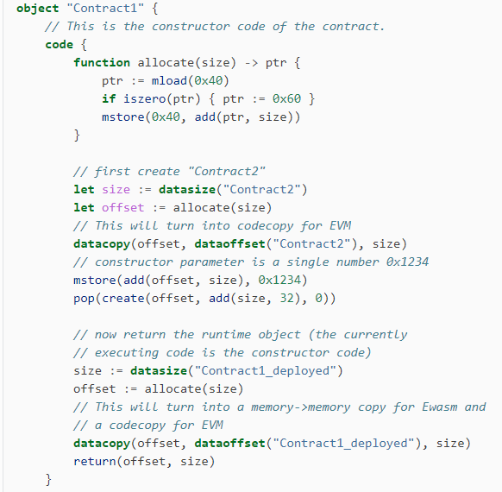
编译器架构——中间语言 YUL
中间语言 YUL，计划支持 EVM 1.0、EVM 1.5 和 Ewasm，也可以独立使用
用Yul编写的程序应该是可读的
控制流程应易于理解，有助于人工检查、正式验证和优化
从Yul到字节码的转换应该尽可能直接
Yul应适用于整个程序优化
目前仍在实验性阶段！

Slide 9
1. 编译器架构
目录
2. 代码结构与工作流程
3. 核心代码分析
4. 通过 YUL 进行优化

Slide 10
代码结构与工作流程——代码结构
solidity/solc/：程序入口 main.cpp ，solc 命令参数解析，根据参数调用相应方法。
solidity/libsolidity：编译器的核心。
solidity/libsolidity/parsing：词法分析，语法分析
solidity/libsolidity/ast：AST 类包
solidity/libsolidity/analysis：语义分析，静态分析，类型检查
solidity/libsolidity/codegen：根据AST节点生成指令集
solidity/libsolidity/codegen/ir：根据AST节点生成操作码
solidity/libevmasm/：字节码优化
solidity/libyul/：中间语言 YUL 相关
solidity/backends/：YUL 生成操作码
solidity/optimiser/：YUL 优化器

Slide 11
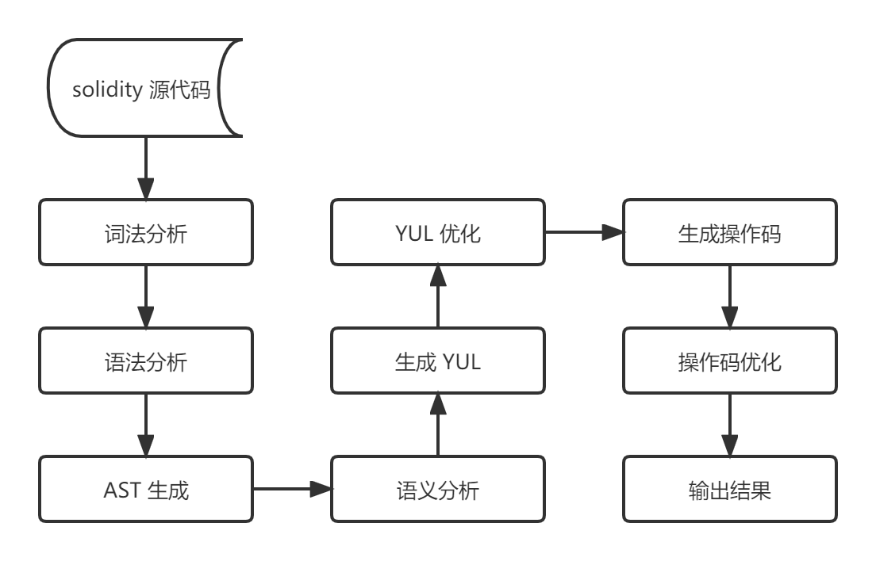

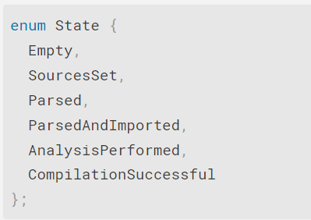
代码结构与工作流程——工作流程
由于中间语言 YUL 是实验阶段，所以有两套主要的工作流程，一套使用 YUL 作为中间语言，并基于YUL 的优化器进行优化，另一套则直接将 AST 转换为操作码，基于操作码做简单优化。生产环境中，都是后者，但是 YUL 是未来方向。

Slide 12
1. 编译器架构
目录
2. 代码结构与工作流程
3. 核心代码分析
4. 通过 YUL 进行优化

Slide 13
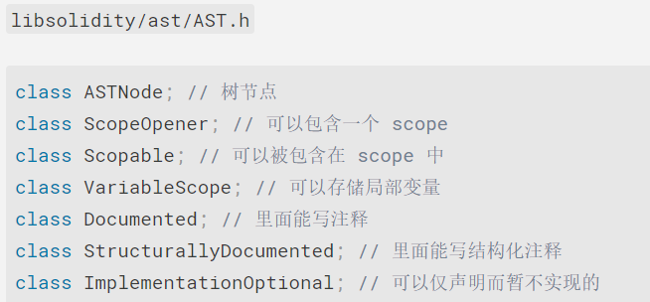

核心代码分析——抽象语法树 AST
每种语法都对应一中 ASTNode。一些 ASTNode 间可能具有共同特征，因此还有一些用于表示这些特征的类，继承便于处理。
AST Node 的访问采用访问者模式：将作用于某种数据结构中的各元素的操作分离出来封装成独立的类，使其在不改变数据结构的前提下可以添加作用于这些元素的新的操作，为数据结构中的每个元素提供多种访问方式。它将对数据的操作与数据结构进行分离，是行为类模式中最复杂的一种模式。
编译器中很多环节都需要对 AST 进行遍历
因此 AST Node 通常都是访问者模式

Slide 14
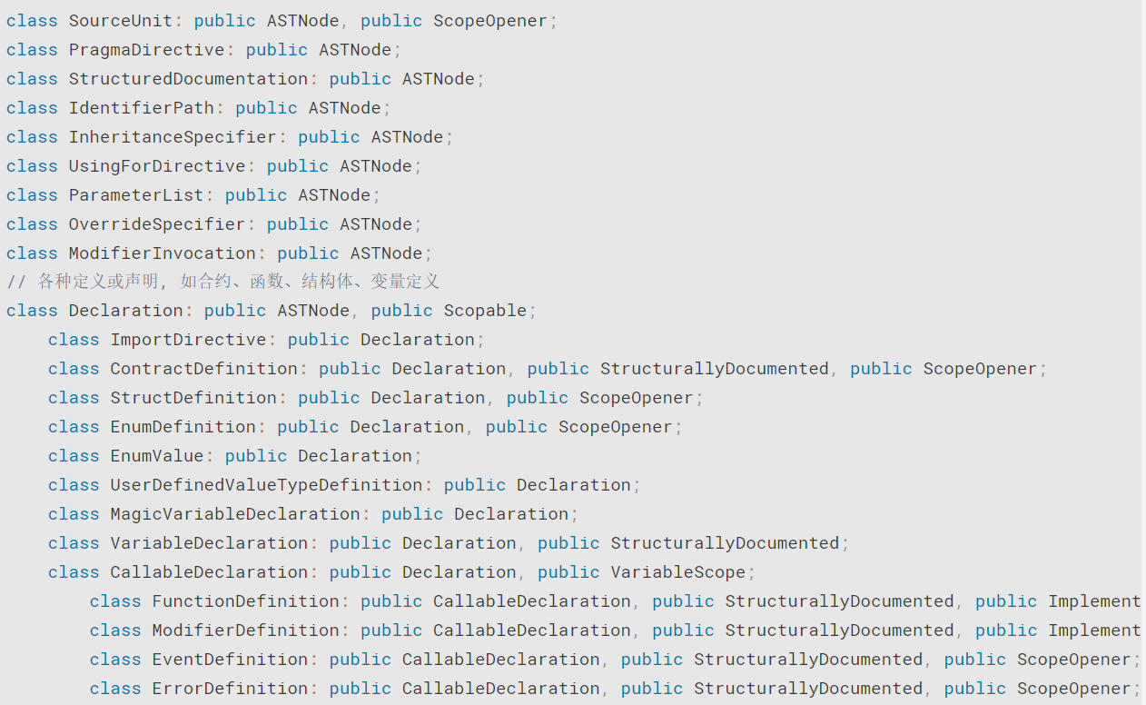
核心代码分析——抽象语法树 AST

Slide 15
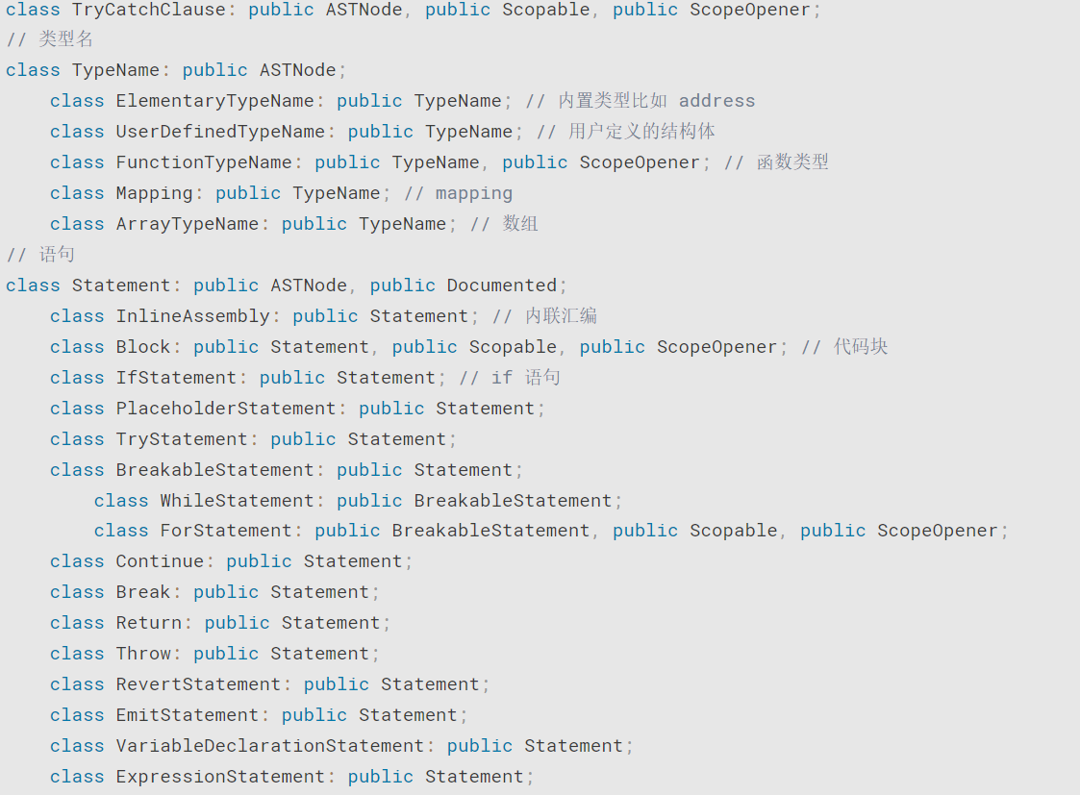
核心代码分析——抽象语法树 AST

Slide 16
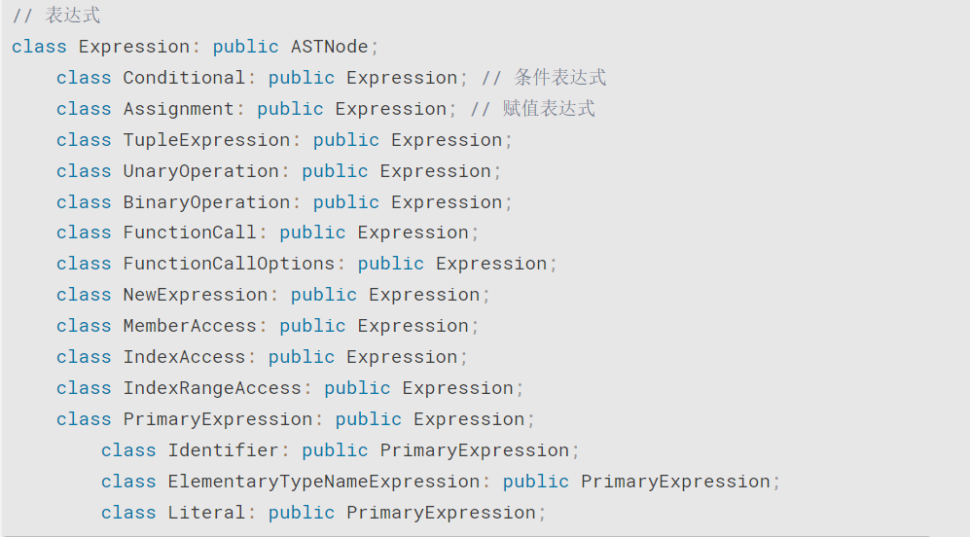
核心代码分析——抽象语法树 AST

Slide 17
核心代码分析——词法分析
词法与语法分析比较通用，因此直接引用了 V8 引擎中的代码
tokens 定义都在 liblangutil/Token.h 中，分为两类：
T: Non-keyword tokens
K: Keyword tokens
词法分析是一个有限状态自动机
libsolidity/parsing 中的 Parser 类, 能从源代码解析出 AST
doc string 和 solidity code 是分开写的
主要看 solidity code。

Slide 18

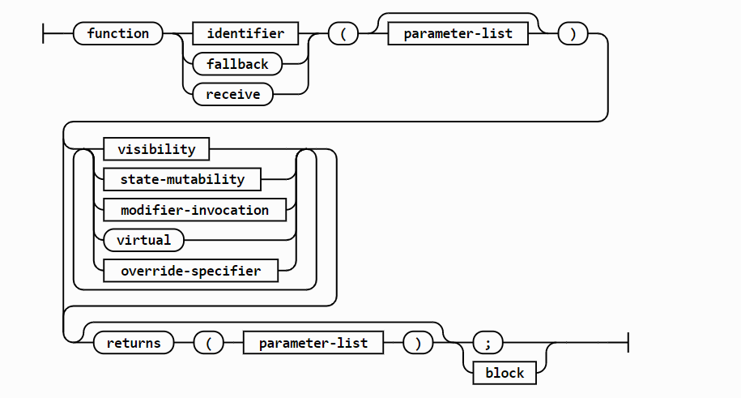
核心代码分析——语法分析
主要代码: libsolidity/ast/ASTVisitor.h
语法分析的过程类似, 逐个扫描 Token, 去匹配已有的语法, 匹配成功后就打包成一个节点。本质上也是一个有限状态自动机。参考 https://docs.soliditylang.org/en/v0.8.13/grammar.html

Slide 19
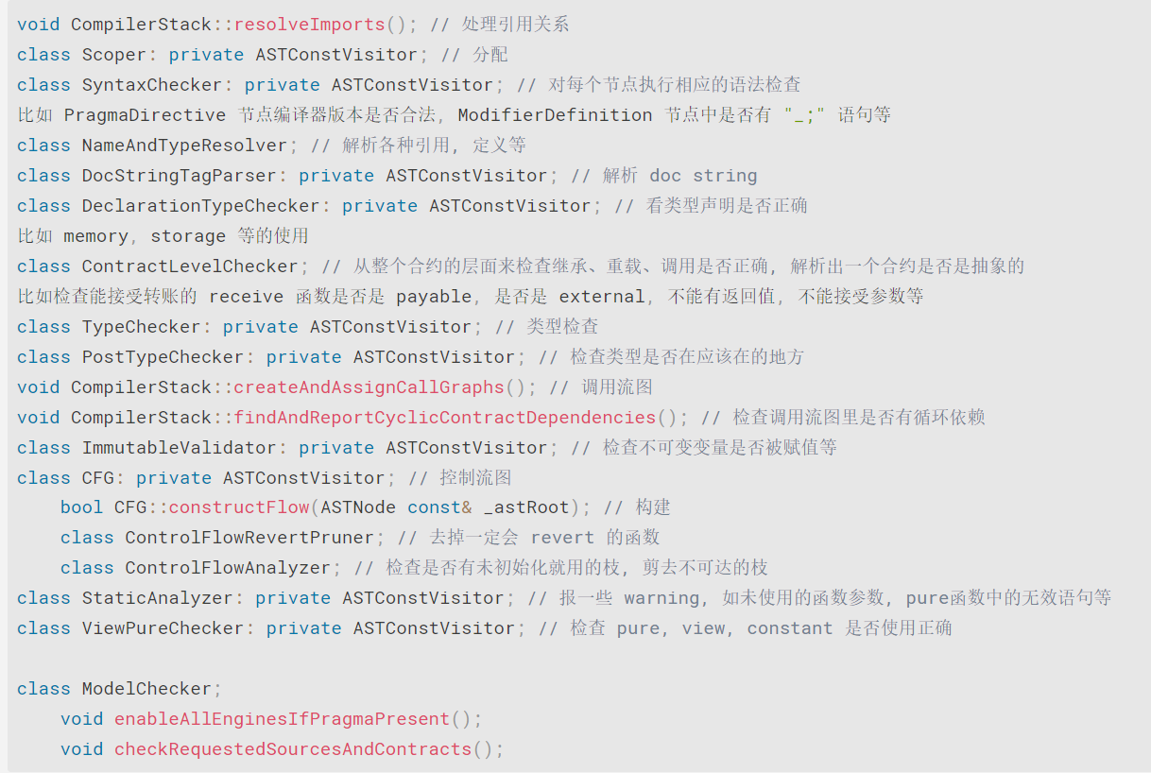
核心代码分析——语义分析
语义分析
主要用来做一些检查，代码libsolidity/analysis

Slide 20
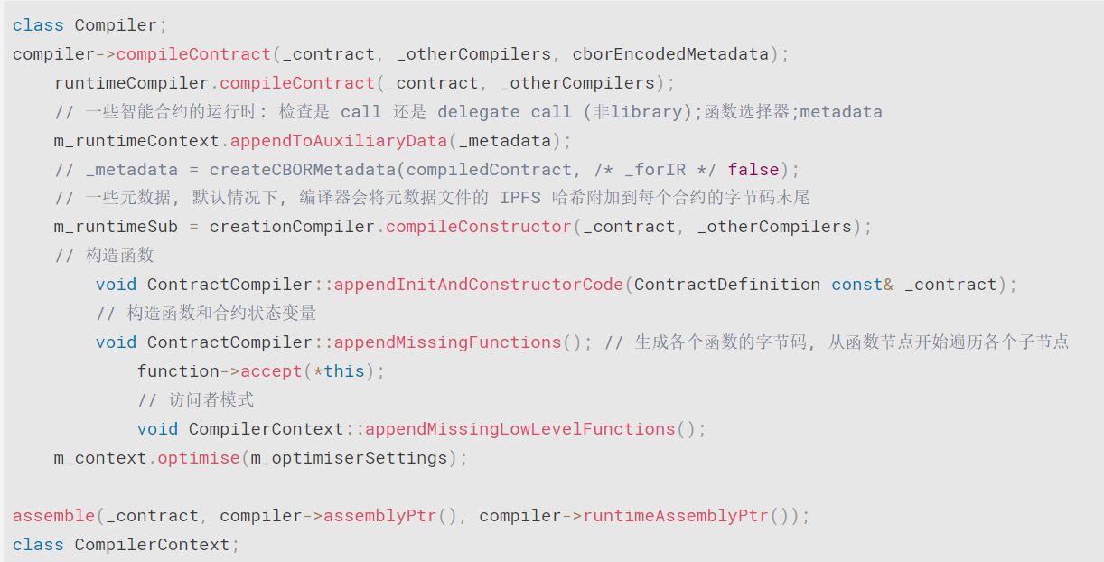
核心代码分析——代码生成
主要在 libsolidity/codegen 中

Slide 21
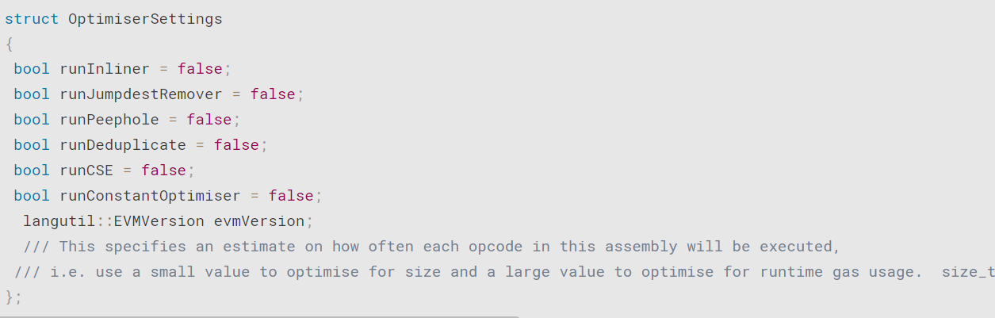
核心代码分析——代码优化
主要定义在 libevmasm/RuleList.h 中，可以参考 https://docs.soliditylang.org/en/v0.8.13/internals/optimizer.html#benefits-of-optimizing-solidity-code，处理一些内联，去除一些跳转等，整体优化比较简单。solidity 优化目标：1.降低操作 gas 费 2.降低部署 gas 费

Slide 22
1. 编译器架构
目录
2. 代码结构与工作流程
3. 核心代码分析
4. 通过 YUL 进行优化

Slide 23
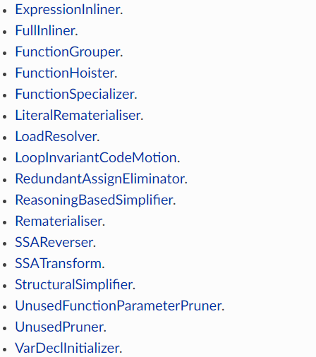
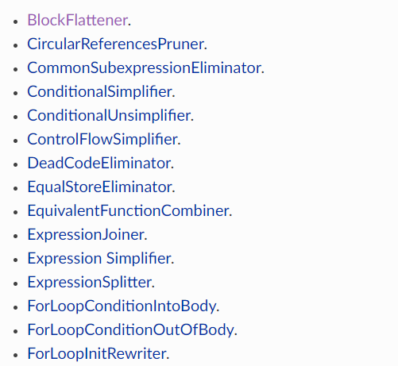
通过 YUL 进行优化
优化程序目前遵循纯粹的贪婪策略，并且不执行任何回溯。可以自定义步骤，循环执行直到代码不会再发生变化，libyul/optimiser/

Slide 24
通过 YUL 进行优化
主要包含五个组件：
SSA 转换
通用子表达式消除器
表达式简化器
冗余分配消除器
可被内嵌的函数
都是一些常见的代码优化策略，向主流编译器看齐
The Optimizer — Solidity 0.8.14 documentation (soliditylang.org)中有很详细的讲解

Slide 25
通过 YUL 进行优化——语义不一致
由于采用了两套工作流程，基于不同的设计思想，通过 YUL 进行优化引入了一些语义分歧
继承中 状态变量初始顺序不同
以前的顺序
新顺序：
所有状态变量在开始时都是零初始化的。
评估从大多数派生到大多数基本合同的基本构造函数参数。
初始化整个继承层次结构中的所有状态变量，从最基础到最派生。
为线性化层次结构中从最基础到最派生的所有合约运行构造函数（如果存在）。
所有状态变量在开始时都是零初始化的。
评估从大多数派生到大多数基本合同的基本构造函数参数。
对于线性化层次结构中从最基础到最派生的每个合约, 完成一个合约才进行下一个合约
1. 初始化状态变量。
2. 运行构造函数（如果存在）。

Slide 26
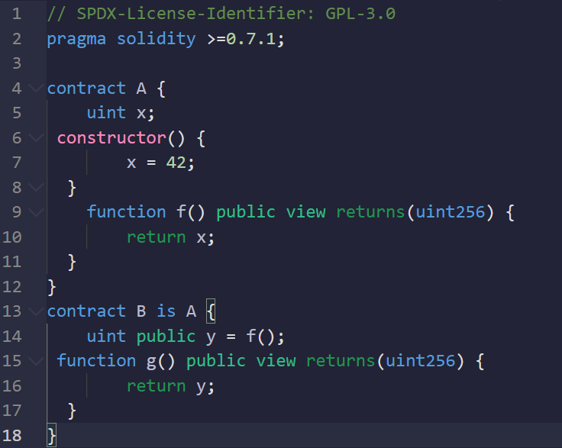
通过 YUL 进行优化——语义不一致
继承中 状态变量初始顺序不同
部署合约 B 后，调用 B.g()
不用 YUL 优化时，结果是0，而用 YUL 优化时，结果是42
使用 YUL 优化时，会先初始化 A 合约变量，并运行 A 合约的构造函数，然后才初始化 B 合约变量
不使用 YUL 优化时，会先初始化 A 变量，然后初始化 B 合约变量

Slide 27
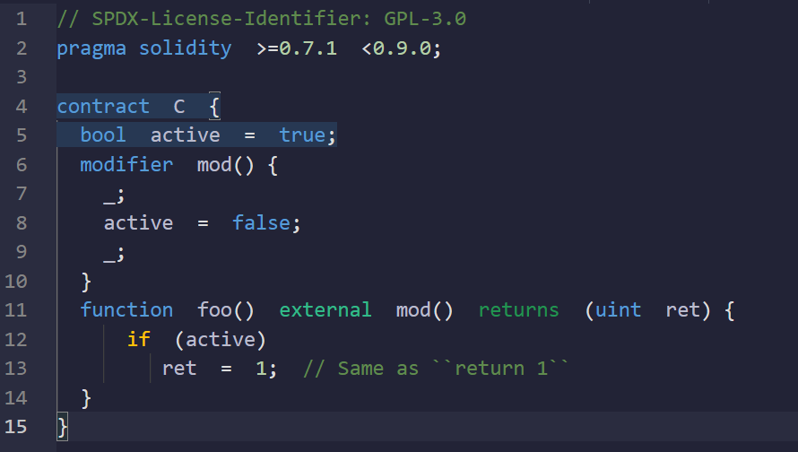
通过 YUL 进行优化——语义不一致
函数修饰符在函数参数和返回变量方面的实现方式略有不同, 之前在一个函数修饰符中，调用多次_; 时 context 是连续的，现在每个 _; 都是独立的函数。
函数修饰符用于修饰函数，_; 语句指代原函数操作，原来的函数就会被替代成 mod() 中的语句

Slide 28
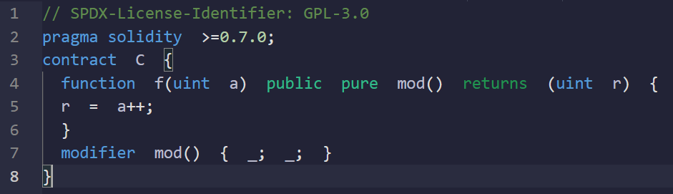
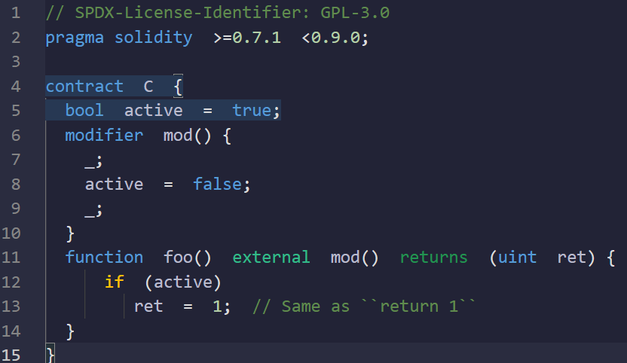
通过 YUL 进行优化——语义不一致
函数修饰符实现不同
部署合约 C 后, 调用 C.f(0)
不用 YUL 优化时, 结果是 2, 而用 YUL 优化时, 结果是 1.
部署合约 C 后, 调用 C.foo()
不用 YUL 优化时, 结果是 1, 而用 YUL 优化时, 结果是 0.

Slide 29
通过 YUL 进行优化——语义不一致
还有一些别的语义不一致，可以参考 Solidity IR-based Codegen Changes — Solidity 0.8.14 documentation (soliditylang.org)
暂时不能在 Etherscan 上构造蜜罐
除了官方提到的不一致，是否还有别的不一致？
这种不一致是否会在以后引入漏洞风险？或者语义歧义的蜜罐？

Slide 30
敬请指教
以上

